Slide 1

TOÁN 4
Tập 2
Tuần 24
Bài 68: Đề-xi-mét vuông Tiết 2

Slide 2



Slide 3
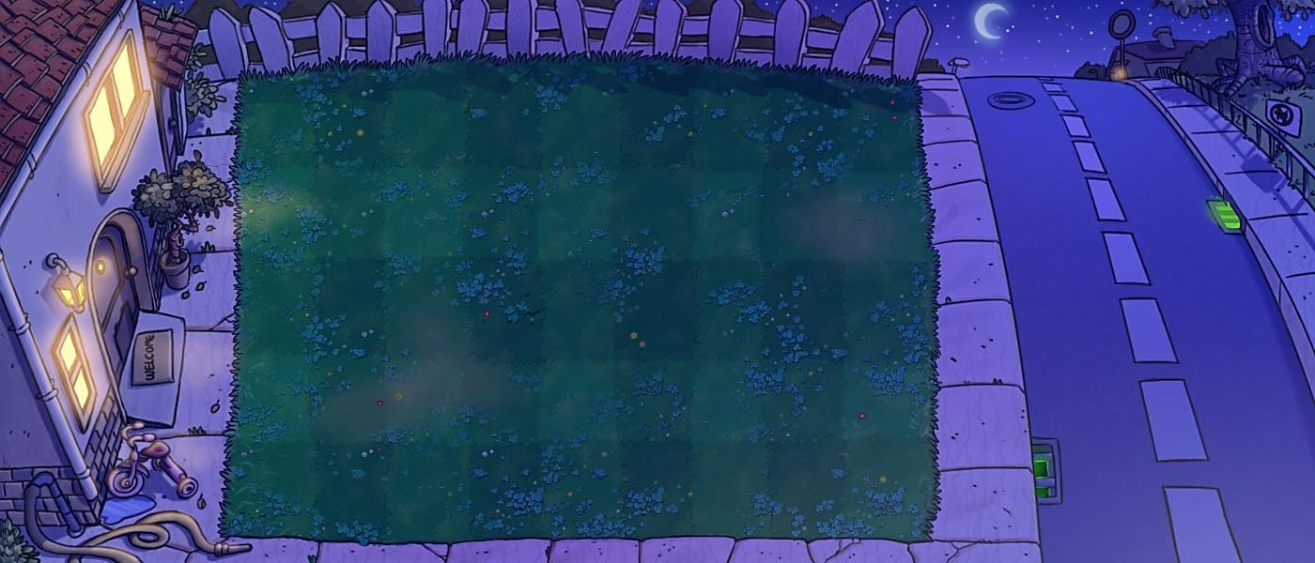


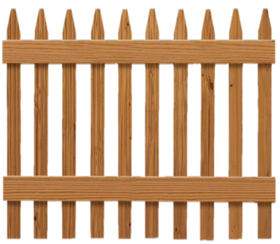
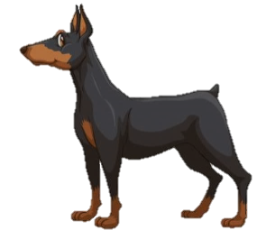
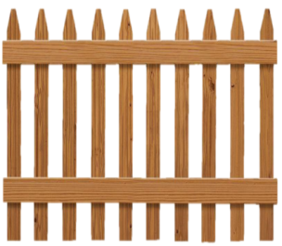

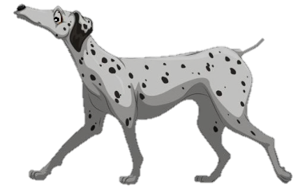

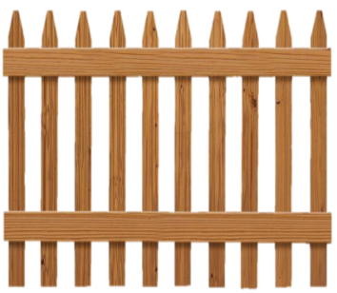

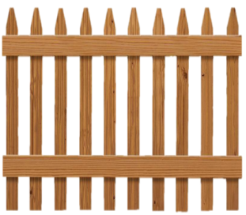


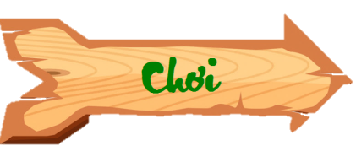
GIẢI CỨU
THÚ CƯNG

Slide 4
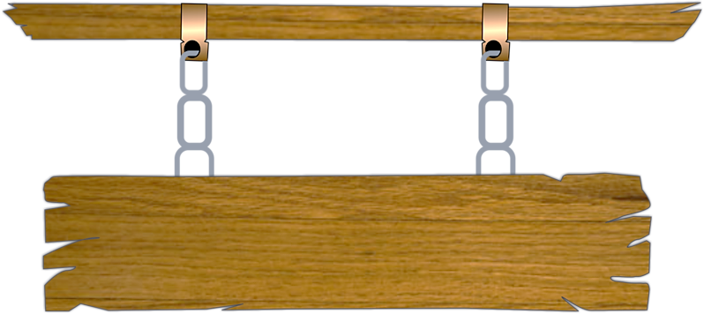
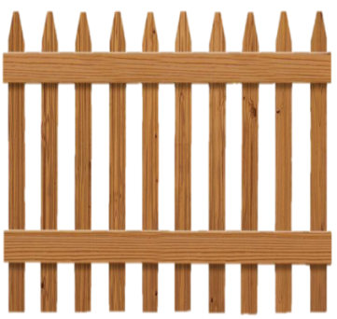
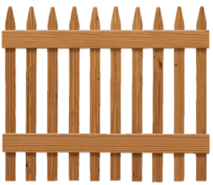
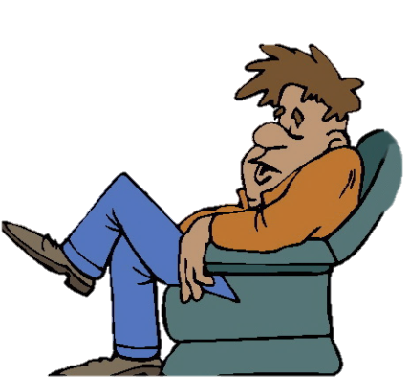

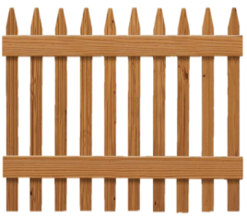
Các chú cún đã bị bắt cóc và bị nhốt
trong những chiếc chuồng. Trong lúc kẻ xấu đang say ngủ, hãy cố gắng trả lời đúng
các câu hỏi và giúp các chú cún trốn thoát.

Slide 5
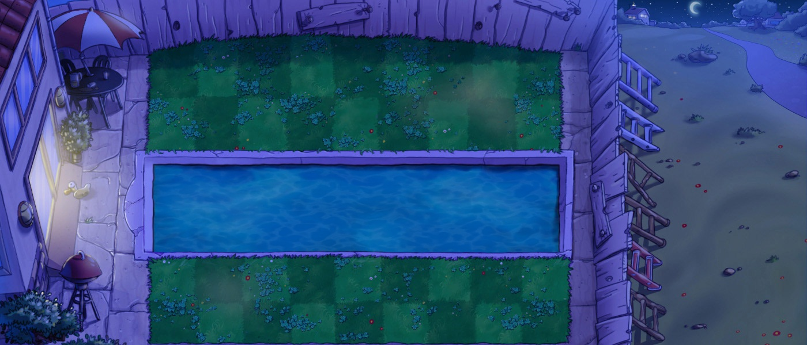
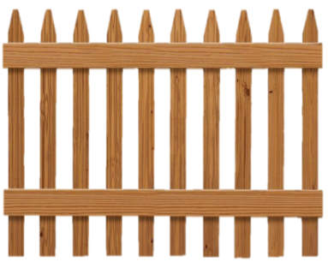
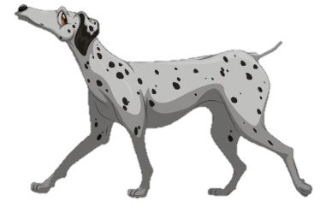

1
Phần tiếp theo
2
3
Notes:
Hướng dẫn: GV click vào hàng rào để hiện câu hỏi.

Slide 6

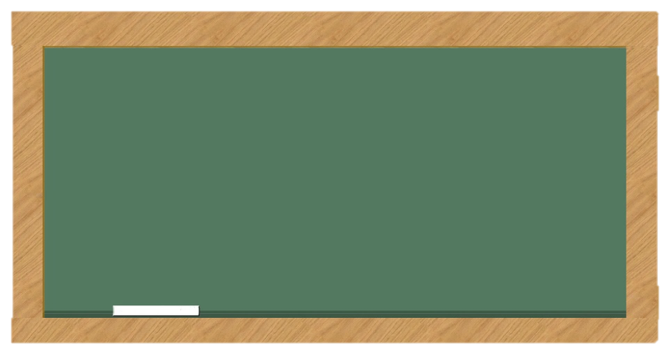

Câu 1: Đề-xi-mét vuông là gì?
Đề-xi-mét vuông là diện tích của hình vuông có cạnh dài 1 dm.
Notes:
Hướng dẫn: Sau khi HS trả lời đúng, GV click vào Trở về để về màn hình giải cứu.

Slide 7
Câu 2: Đề-xi-mét vuông viết tắt là:
dm².
Notes:
Hướng dẫn: Sau khi HS trả lời đúng, GV click vào Trở về để về màn hình giải cứu.

Slide 8
Câu 3: Điền số thích hợp vào chỗ trống: 1 dm² = .... cm².
1 dm² = 100 cm² .
Notes:
Hướng dẫn: Sau khi HS trả lời đúng, GV click vào Trở về để về màn hình giải cứu.

Slide 9


Slide 10

03
Số?
a) 1 dm² = cm²
14 dm² = cm²
1 m² = dm²
b) 300 cm² = dm²
5 000 cm² = dm²
300 dm² = m²
?
?
100
3
?
?
1 400
50
?
?
100
3

Slide 11
03
Số?
c) 7 dm² 60 cm² = cm²
29 dm² 8 cm² = cm²
d) 125 cm² = dm² cm²
6 870 cm² = dm² cm²
?
?
?
760
1
25
?
?
?
2 908
68
70

Slide 12
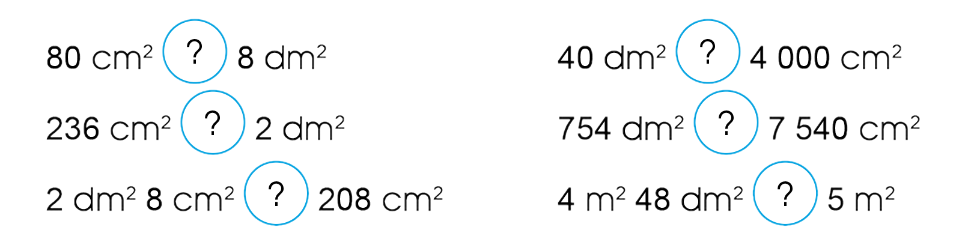
04
>, <, = ?
<
=
>
>
=
<

Slide 13


Slide 14
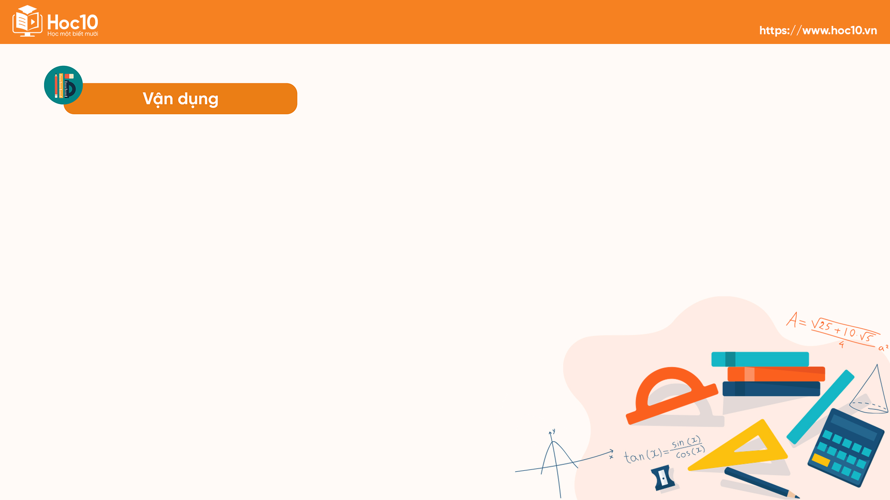
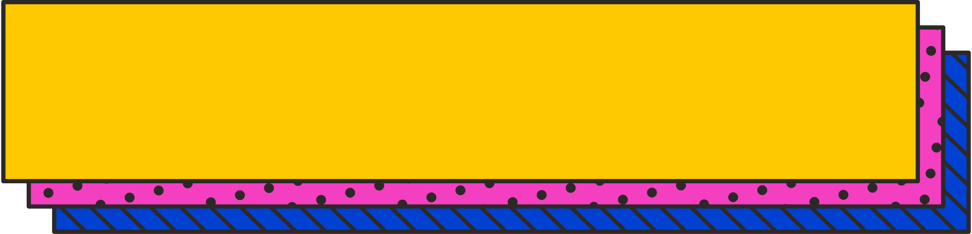
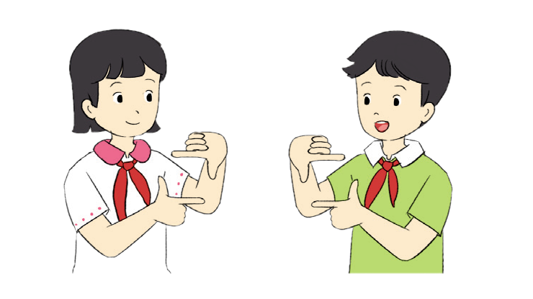
HOẠT ĐỘNG CẶP ĐÔI
05
a) Trò chơi “Đố bạn”: Tạo thành 1 dm² từ những ngón tay.

Slide 15
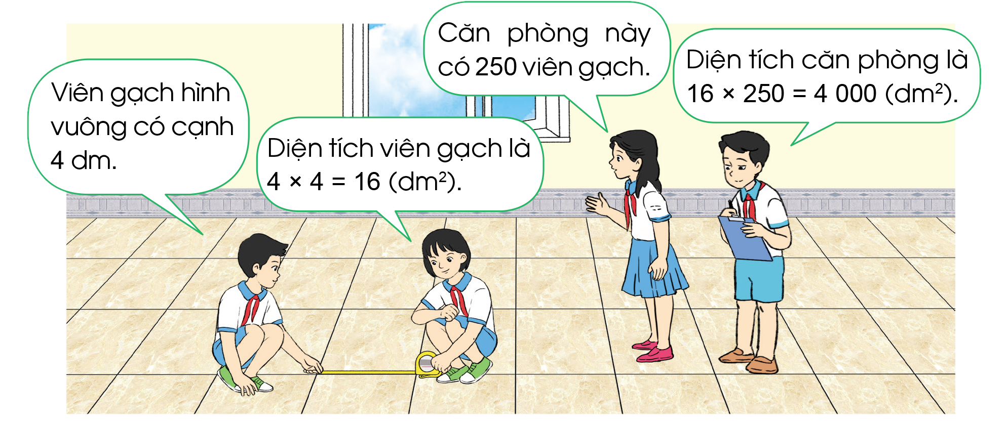
05
b) Đo chiều dài, chiều rộng của một vài đồ vật xung quanh em theo đơn vị đề-xi-mét rồi tính diện tích.

Slide 16
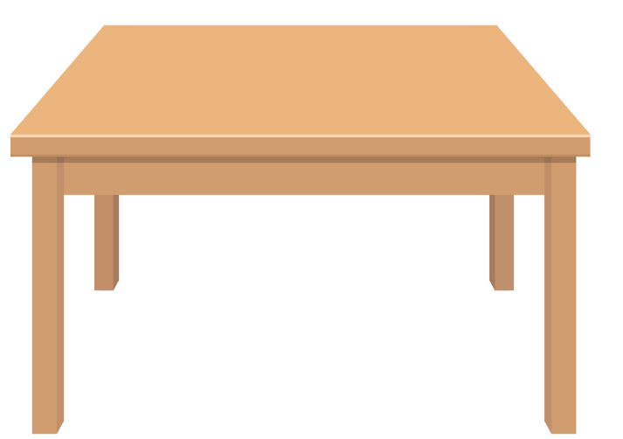
05
b) Đo chiều dài, chiều rộng của một vài đồ vật xung quanh em theo đơn vị đề-xi-mét rồi tính diện tích.
Ví dụ
Mặt bàn học có chiều dài 12 dm, chiều rộng 6 dm.
Diện tích của mặt bàn là:
12 x 6 = 72 (dm²)

Slide 17

Qua bài học hôm nay, em học được những kiến thức gì?

Slide 18


Slide 19


Ôn tập kiến thức đã học.
Hoàn thành bài tập trong SBT.
Đọc và chuẩn bị trước
Bài 69: Mi-li-mét vuông

Slide 20


Slide 21



Để kết nối cộng đồng giáo viên và nhận thêm nhiều tài liệu giảng dạy,
mời quý thầy cô tham gia Group Facebook
theo đường link:
Hoc10 – Đồng hành cùng giáo viên tiểu học
Hoặc truy cập qua QR code

